Slide 1

ㅌ
Java 프로그래밍 프로젝트
진도날드 햄버거 게임
팀장 : 이진주
팀원 : 이진주
/

Slide 2
목
차
ㅌ
1.
목표와 개발 일정
2.
DB구조 및
화면구성과 소개
3.
시연
4.
후기
Java 프로그래밍 프로젝트
진도날드 햄버거 게임

Slide 3
ㅌ
1.
목표와 개발 일정

Slide 4
ㅌ
1.
목표와 개발 일정
강의 시간에 배웠던 기능들을 최대한으로 적용 해 본다.
적용한 기능들을 좀 더 응용 하여 구현 해 본다.
배우지 않은 것도 찾아 보며 넣어본다.
초기 계획했던 것들을 최대한 하려고 노력 해 본다.
소스가 무엇을 의미하는지 이해를 해 가며 코딩한다.
M V C 개념 이해하도록 노력하기
Java 프로그래밍 프로젝트
진도날드 햄버거 게임

Slide 5
ㅌ
1.
목표와 개발 일정
기능 | 11/24 | 11/25 | 11/26 | 11/27 | 11/28 | 11/29 | 11/30 | 12/1 | 12/2 | 12/3 | 12/4 | 12/5
주제 선정
기본 디자인 레이아웃 만들기
오라클 DB 테이블 설계
M V C 나눠 클래스 생성 및 코딩
구체적 디자인 만들기
코드 간결화 및 오류 검사
발표 자료 작성
Java 프로그래밍 프로젝트

Slide 6
ㅌ
2.
DB구조 및 화면구성과 소개

Slide 7
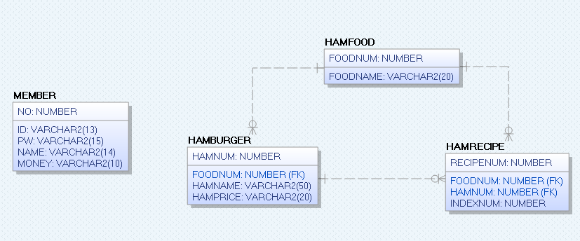
ㅌ
2.
DB 구조
Java 프로그래밍 프로젝트
진도날드 햄버거 게임

Slide 8
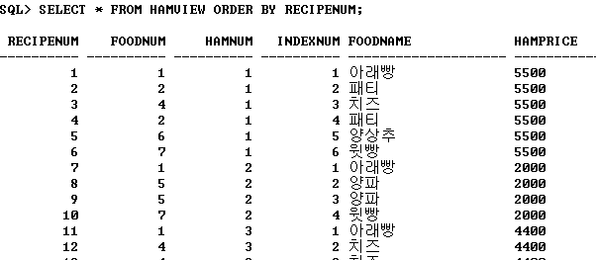
ㅌ
2.
DB 구조
Java 프로그래밍 프로젝트
진도날드 햄버거 게임

Slide 9
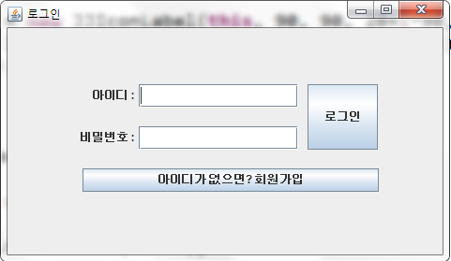
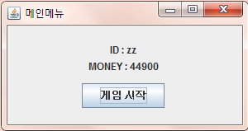
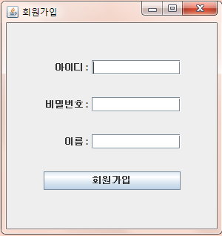
ㅌ
2.
화면구성과 소개
Java 프로그래밍 프로젝트
진도날드 햄버거 게임

Slide 10
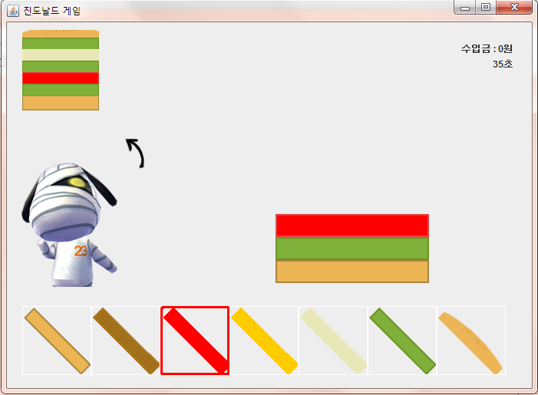
ㅌ
2.
화면구성과 소개
Java 프로그래밍 프로젝트
진도날드 햄버거 게임

Slide 11
ㅌ
2.
화면구성과 소개
1.
PreviewPanel영역
2.
손님 캐릭터
랜덤으로 변경
IconPanel영역
Java 프로그래밍 프로젝트
진도날드 햄버거 게임

Slide 12
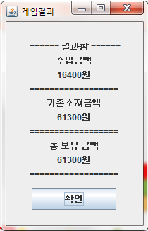
ㅌ
2.
화면구성과 소개
Java 프로그래밍 프로젝트
진도날드 햄버거 게임

Slide 13
ㅌ
3.
시연

Slide 14
ㅌ
3.
시연
Java 프로그래밍 프로젝트
진도날드 햄버거 게임

Slide 15
ㅌ
4.
후기

Slide 16
ㅌ
4.
후기
컬렉션의 리스트와, 벡터에 대한 기초 개념을 잡을 수 있었다.
저번 DB 연동 때보다 훨씬 어려웠다 느꼈으며,
MVC에 대해 얕은 지식을 쌓을 수 있었다.
쓰레드에 대해 좀 더 자세하게 공부하고 싶은 생각이 들었다.
종강 후 좀 더 완성도 높게 구현할 계획이다.
개선할 점으로는 생각보다 쉬울 줄 알고 만들었던 햄버거 쌓기 게임이지만,
생각보다 구현해야 하는 점도 많았고, 하나 만들면 꼼꼼하게 만들어야 하는 성격이라
생각보다 시간이 부족해서 놓친 부분들이 많아 아쉬웠기에, 좀 더 시간 조절을 잘 하면서
난이도를 생각하는 프로젝트를 만들어야겠다는 생각이 들었습니다.
랭킹도 구현하고 싶었는데 정말 시간이 촉박해서 못만든게 가장 아쉬웠던 것 같습니다.
Java 프로그래밍 프로젝트
진도날드 햄버거 게임

Slide 17
ㅌ
감사합니다

